Slide 1


創新的 Service Broker &
T-SQL 的新增強功能
  精誠公司- 恆逸資訊教育訓練中心
  陳俊宇
Notes:
創新的 Service Broker T-SQL 的新增強功能

Slide 2
預備的基礎知識
SQL Server 2000 的基礎知識
  T-SQL 程式設計
    預存程序（Stored Procedure）
    觸發程序（Trigger）
    檢視表（View）
    使用者自訂函數（User-Defined function）
    交易（Transaction）
    鎖定（Lock）
      封鎖（Blocking Lock）
      死結（Dead Lock）
    遞迴查詢（Recursive hierarchies Query）
    相關子查詢（correlated subquery）
基礎知識
  服務導向架構（Service-Oriented Architecture，SOA）
  非同步傳輸
    訊息佇列（Message Queue），MSMQ
    Web Services
    BizTalk Server、HIS Server

Slide 3
大綱
創新的 Service Broker
資料定義語言（Data Definition Language，DDL）的新增強功能
資料操作語言（Data Manipulation Language，DML） 的新增強功能

Slide 4
大綱
創新的 Service Broker
資料定義語言（Data Definition Language，DDL）的新增強功能
資料操作語言（Data Manipulation Language，DML） 的新增強功能

Slide 5
不同系統間傳遞交換資料
例如：
  訂單系統<-->送貨系統、上游廠商<-->下游廠商、股市交易系統等等
分成 3 類
  人工處理、苦工式開發專屬程式、傳輸檔案、FTP、EDI 、SQL Server SSIS（DTS）、Replication等等方式
  訊息匯流排（Message Bus or Hub）
    BizTalk Server、HIS Server、MSMQ、自製 Database Queue 等等
  Web Services
自製（Home grown）Database Queue
    將訊息存放在資料庫中
    面臨的挑戰：
      鎖定（Lock）、死結（Dead Lock）、訊息的先後順序（Ordering）、多個傳入接收點的處理--多處理序（multi-threading）、多人存取、不易控制等等問題

Slide 6
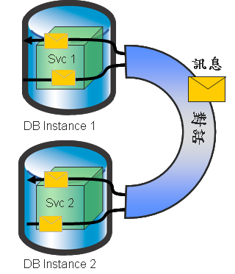
什麼是 SSB
SQL Server 2005 Service Broker
  SSB（SQL Server Broker）
  提供可靠、非同步傳輸、分散式的資料庫程式開發架構
    將非同步傳輸訊息的技術整合到資料庫引擎中
為何將訊息存放資料庫
  簡化管理
    SQL Server 管理、部署與營運
    訊息享受資料庫等級的保護
      叢集伺服器、資料庫鏡像（Database Mirroring）
  效能提升
    無須使用分散式交易（2pc，two-phase commit）
    無須跨越外部訊息程式
  強固安全性
    Endpoint to endpoint 加密處理
    連線驗證機制

Slide 7
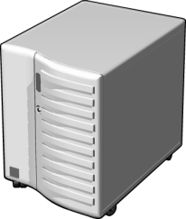









SSB 功能說明
訊息依據傳遞順序，僅會接收一次（EOIO，Exactly-Once-In-Order）
透過會談（conversion）來協調處理相關的訊息
利用佇列，可進行非同步傳輸訊息
靈活運用時間排程，選擇適當離峰時間進行批次處理訊息
自動啟動處理訊息的程式
與資料庫完美整合
安全強固的傳輸
1
2
3
1
A1
2
A2
3
交易式訊息
2
1
Queue
訊息存放於資料庫
3
B1
B2
服務消費者
Queue
服務提供者
佇列
佇列存放於資料庫

Slide 8
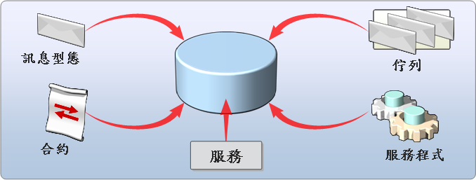
SSB 架構
物件 | 說明
訊息型態 （Message Type） | 服務使用者送訊息到服務提供者，兩者間必須要確認同意所交換的訊息型態，並且確認該型態是通過架構驗證的訊息。
合約（Contract） | 完成會談（conversation）所需的訊息型態，並規範誰可以送哪種訊息型態。
佇列（Queue） | 用於存放與傳送訊息，具備為訊息保證送達的特性。
服務程式 （Service Program） | 服務程式提出要求或提供服務，並在架構中依據商業邏輯寄發、接收與處理訊息。
服務（Service） | 服務可將一到數個合約與佇列關連整合在一起。

Slide 9


SSB 會談流程
ProcessExpense 合約
ExpenseClaim
訊息類型 (Initiator)
ClaimResponse
訊息類型 (Target)
SubmitExpense 服務
ProcessExpense 服務
ExpenseQueue 佇列
ExpenseClaim
訊息
ExpenseQueue 佇列
3
訊息
訊息
訊息
訊息
ClaimResponse
訊息
7
8
6
4
2
ExpenseResult
預存程序
ProcessExpense
預存程序
SubmitExpense
預存程序
5
1
Employee submits expense using client application
Conversation begins; Submit message sent asynchronously, stored procedure exits
Submit message received at target
ProcessExpense service program activated
ProcessExpense stored procedure processes message
AcceptedOrDenied and EndDialog messages sent,
ending conversation
AcceptedOrDenied message received
ExpenseSubmission 服務程式 啟動：
會談結束
1
2
3
4
5
6
7
8

Slide 10


Demo：
建立 SQL Server 2005 Service Broker

Slide 11
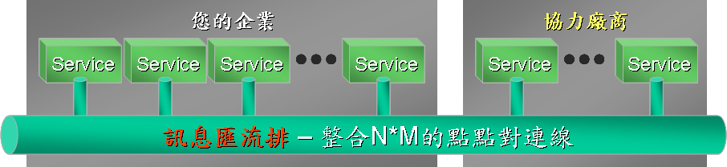
SOA 的概念
服務導向架構（SOA，Service Oriented Architecture）
  目的是為企業建構一個具彈性、可重複使用的整合性介面，促進內外部系統的整合
    提供一個軟體整合框架
    鬆散（Loosely coupled）結構連結的應用程式或元件
    異質環境中交換資料與流程
實踐 SOA
  苦工式開發專屬程式（底層協定）
  訊息匯流排（Message Bus）或是訊息集線器（ Message Hub）
  Web Service – 點對點的連線

Slide 12
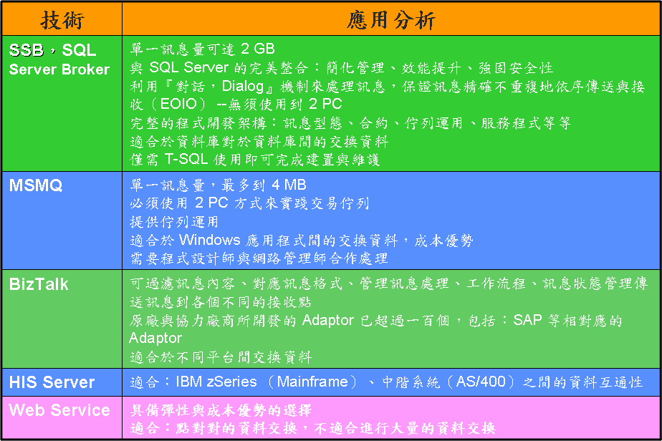
技術分析
訊息匯流排
Message Bus

Slide 13
大綱
創新的 Service Broker
資料定義語言（Data Definition Language，DDL）的新增強功能
資料操作語言（Data Manipulation Language，DML） 的新增強功能

Slide 14

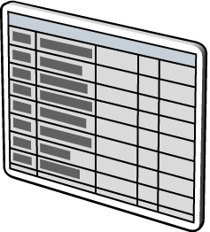

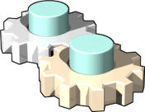




資料定義語言（DDL）的新增強功能
資料庫 DDL 陳述式的新增強功能
資料表 DDL 陳述式的新增強功能
與.NET Framework 完美結合
資料分割表（Partitioned Table）與索引的整合
強化索引的建置、維護、運用
管理安全機制 DDL 的新增強功能
創新的 Service Broker
DDL觸發程序（DDL Triggers）與事件通知機制的新增強功能
CREATE DATABASE...
ALTER DATABASE...
DROP DATABASE...
CREATE TABLE...
ALTER TABLE...
.NET Assemblies
CREATE ASSEMBLY...
TYPE...
PROCEDURE...
FUNCTION...
...
CREATE PARTITION FUNCTION...
CREATE PARITION SCHEME...
CREATE INDEX...
ALTER INDEX...
CREATE APPLICATION ROLE...
CERTIFICATE...
LOGIN...
ROLE...
SCHEMA...
USER...
CREATE CONTRACT...
MESSAGE TYPE...
QUEUE...
ROUTE...
REMOTE SERVICE BINDING...
SERVICE...
CREATE EVENT NOTIFICATION...
TRIGGER...

Slide 15
資料定義語言（DDL）的新增強功能
資料庫 DDL 陳述式的新增強功能
  例如：資料庫鏡像（Database Mirroring）、資料庫快照（Database Snapshot）等等
資料表 DDL 陳述式的新增強功能
  例如：新增強的資料型別（例如：XML、varchar(max)等）、資料列等級的安全性等等
與.NET Framework 完美結合
  使用熟習.NET語言（VB, C#）來直接開發預存程序、使用者自訂函數等等
資料分割表（Partitioned Table）與索引的整合
  可應用於將巨量的資料表進行分割，藉此提昇效能。
強化索引的建置、維護、運用
  重建、維護、更有效率的覆蓋查詢之複合索引（Covering Query）等等
管理安全機制 DDL 的新增強功能
  建立帳號、密碼的安全性強化、資料加密等等
創新的 Service Broker
  創新導入資料庫等級的佇列（Queue）
DDL觸發程序（DDL Triggers）與事件通知機制的新增強功能
  可應用於物件結構被異動的處理與通知
因應企業環境的即時、多變化需求
  新增強的功能非常多、且完整，請依您的需求循序學習、應用

Slide 16
Demo：變動長度資料型別之應用
VARCHAR（MAX）、NVARCHAR（MAX） 和 VARBINARY（MAX）
  帶有 MAX 說明符的變動長度資料型別用增強功能取代了資料類型 TEXT、NTEXT 和 IMAGE。
  無論是標準或是巨量型資料行，皆使用相同的 T-SQL 陳述式（無須使用 UPDATETEXT、READTEXT、WRITETEXT）
  既有的字串函數、比較式、觸發程序等等都可以直接使用

Slide 17
大綱
創新的 Service Broker
資料定義語言（Data Definition Language，DDL）的新增強功能
資料操作語言（Data Manipulation Language，DML） 的新增強功能

Slide 18
資料操作語言（DML）的新增強功能
使用 Output 關鍵字
使用 Common Table Expression，CTE
使用 PIVOT 與 UNPVOT 運算子
使用 APPLOY 運算子
使用順序（Ranking）函數
TOP 關鍵字的新增強功能
使用結構化錯誤處理（Structured Exception Handling）
….等等

Slide 19
使用 Output 關鍵字（1）
可搭配資料異動語句（INSERT、UPDATE、DELETE）
  將資料存放到資料表變數
  如同使用觸發程序（Trigger）中的系統暫存資料表（INSERTED、DELETED）
  驗算資料修改前後之資料列狀態的差異，並依據這些差異採取後續動作。
例外情形
  檢視表（View）
  遠端資料表（Remote table）
  分散式分割檢視表（Distributed Partitioned View）、分割檢視表（Partitioned View）

Slide 20
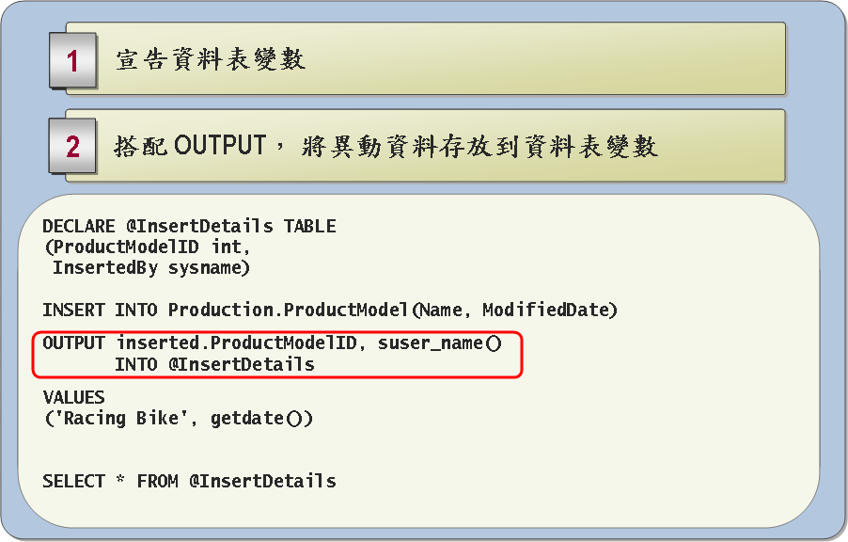
使用 Output 關鍵字（2）

Slide 21
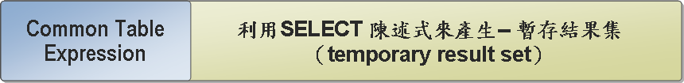
什麼是 CTE
Common Table Expression，CTE
  依據 SQL-99 Standard
  與之前的 T-SQL 來討論：
    更簡便的來使用衍生資料表（Derived Table）；程式碼具備更高的可讀性
    處理存取遞迴（Recursive）資料時，更加容易使用與維護
特性
  執行當下命名的暫存結果集；執行結束後，自動回收（同一批次）
  可搭配 SELECT、INSERT、UPDATE、DELETE 陳述式一起運用
  視作：暫存性的檢視表（View）或衍生資料表（Derived Table）來運用。

Slide 22
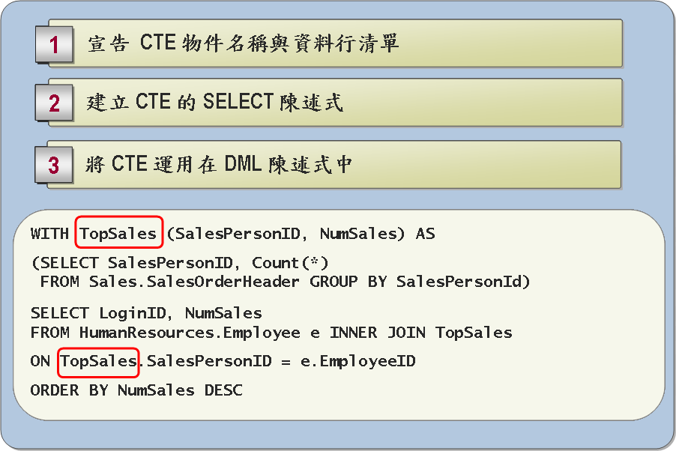
如何使用 CTE

Slide 23
使用 CTE 處理遞迴查詢
修改 CTE 的 SELECT 陳述式
建立錨定成員（anchor member, AM）（放置於遞迴樹的頂端）
1
-- 使用 CTE 來處理遞迴查詢
WITH Managers AS
(SELECT ManagerID, EmployeeID
FROM HumanResources.Employee
WHERE ManagerID IS NULL
UNION ALL
SELECT e.ManagerID, e.EmployeeID
FROM HumanResources.Employee e
INNER JOIN Managers mgr
ON e.ManagerID = mgr.EmployeeID)
SELECT * FROM Managers
加入 UNION ALL 運算子
2
建立遞迴成員（recursive member, RM）查詢，並自我參考回 CTE
3
錨定成員
SELECT ManagerID, EmployeeID
FROM HumanResources.Employee
WHERE ManagerID IS NULL
UNION ALL
SELECT e.ManagerID, e.EmployeeID
FROM HumanResources.Employee e
INNER JOIN HumanResources.Employee mgr
ON e.ManagerID = mgr.EmployeeID
SELECT ManagerID, EmployeeID
FROM HumanResources.Employee
WHERE ManagerID IS NULL
SELECT ManagerID, EmployeeID
FROM HumanResources.Employee
WHERE ManagerID IS NULL
UNION ALL
遞迴成員

Slide 24
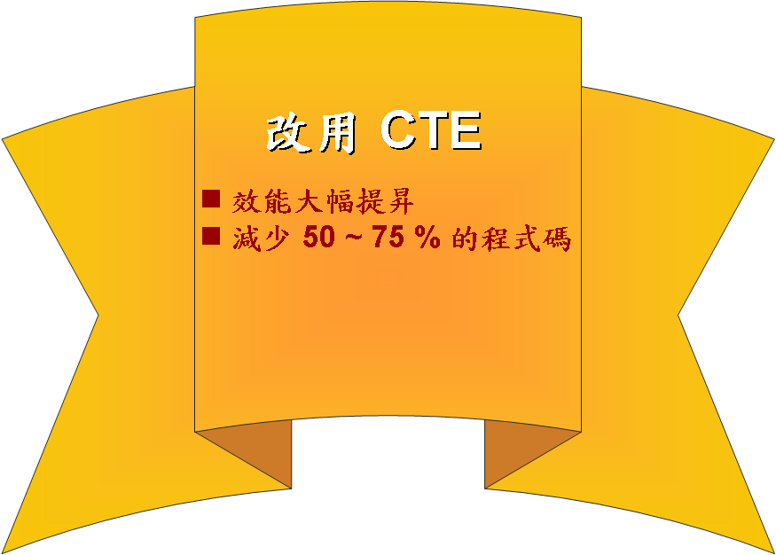
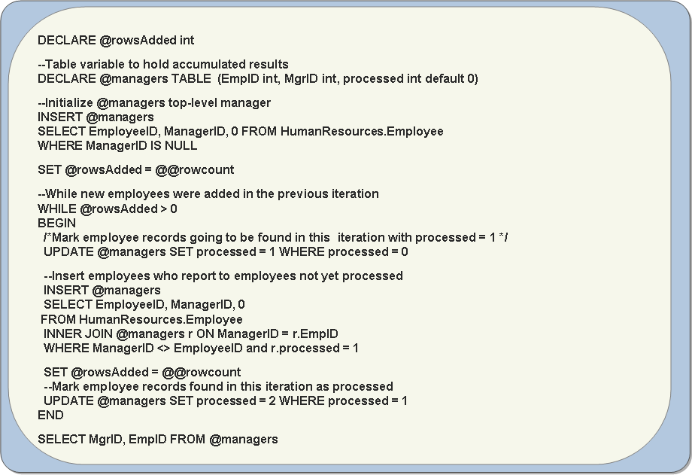
不使用 CTE 來處理遞迴查詢

Slide 25
Demo：活用 CTE 處理遞迴查詢
1 哈姆太朗
2 安組拉
3 蒸妳特
4 瑪隔笠特
5 史弟分
6 賣可
7 蘿蔔特
8 囉拉
9 安安
10 小明
11 大味
12 史瑞
13 亞當私
14 詹母室

Slide 26
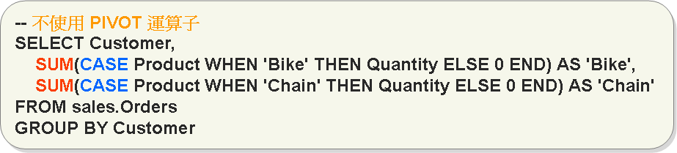
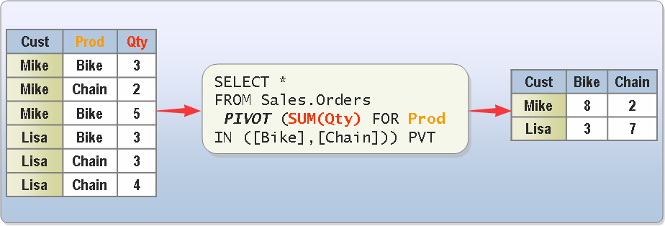
使用 PIVOT 運算子
用於處理交叉資料表查詢（Cross-tab Query）、樞紐分析表（PivotTable）、旋轉資料 （Rotating Data）
如同 Access 中的 TRANSFORM 陳述式
將資料行（column）旋轉成資料列（row），並執行彙總運算（例如：SUM、AVG等）
  可將每筆資料列中某資料行的資料旋轉成數個資料行，並在行列交錯的各資料格中填入彙總的值

Slide 27
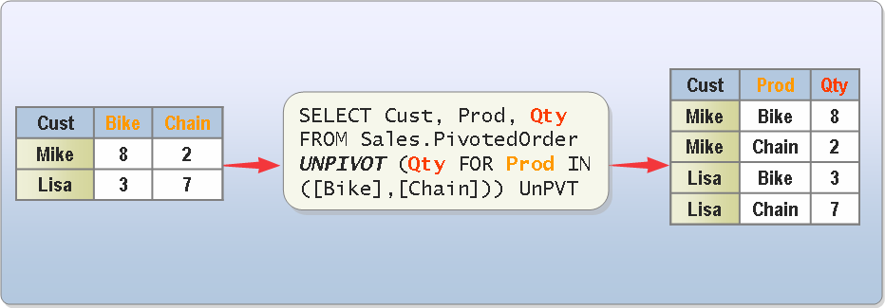
使用 UNPVOT 運算子
UNPVOT 運算子可以視同 PIVOT 運算子的反相運算
將資料列（row）旋轉為資料行（column）
  將每筆資料列中數個資料行，旋轉合併一個資料行，可應用於表現細部資料

Slide 28
使用 APPLY 運算子（1）
使用 APPLY 運算子
  APPLY 運算子是定義在 FROM 子句之內，使用方式與 JOIN 運算子類似
  讓您可將外部查詢（Outer Query）的每個資料列，回傳到內部查詢（Inner Query）來進行處理 -- 相關子查詢（correlated subquery）
  在SQL Server 2005 中內部查詢可以引用資料表數值函數（Table-value Function，TVF）
    在前一版的 T-SQL 中，無法在相關子查詢的內部查詢引用資料表數值函數
  當外部查詢的每個資料列傳入到內部的資料表數值函數後，再依據使用的 CROSS APPLY 或 OUTER APPLY 來決定回傳的結果集
CROSS APPLY運算子
  若是資料表數值函數中沒有符合條件式的紀錄時，則不會呈現該筆資料列
OUTER APPLY運算子
  若是資料表數值函數中沒有符合條件式的紀錄時，依然會呈現外部查詢的對應資料列

Slide 29
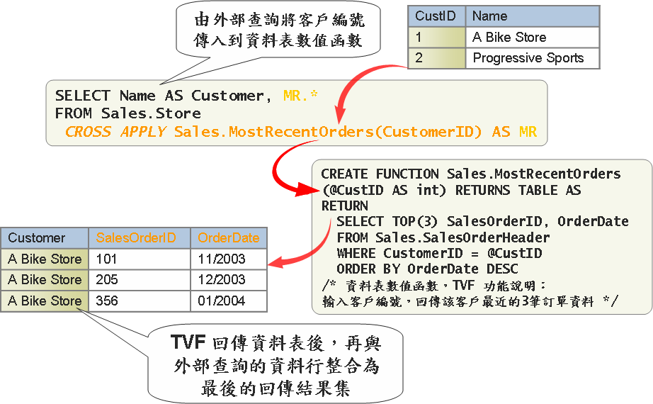
使用 APPLY 運算子（2）
由外部查詢將客戶編號傳入到資料表數值函數
CustID | Name
1 | A Bike Store
2 | Progressive Sports
SELECT Name AS Customer, MR.*
FROM Sales.Store
CROSS APPLY Sales.MostRecentOrders(CustomerID) AS MR
CREATE FUNCTION Sales.MostRecentOrders
(@CustID AS int) RETURNS TABLE AS
RETURN
SELECT TOP(3) SalesOrderID, OrderDate
FROM Sales.SalesOrderHeader
WHERE CustomerID = @CustID
ORDER BY OrderDate DESC
/* 資料表數值函數，TVF 功能說明：
輸入客戶編號，回傳該客戶最近的3筆訂單資料 */
Customer | SalesOrderID | OrderDate
A Bike Store | 101 | 11/2003
A Bike Store | 205 | 12/2003
A Bike Store | 356 | 01/2004
SalesOrderID | OrderDate
101 | 11/2003
205 | 12/2003
356 | 01/2004
TVF 回傳資料表後，再與外部查詢的資料行整合為最後的回傳結果集

Slide 30
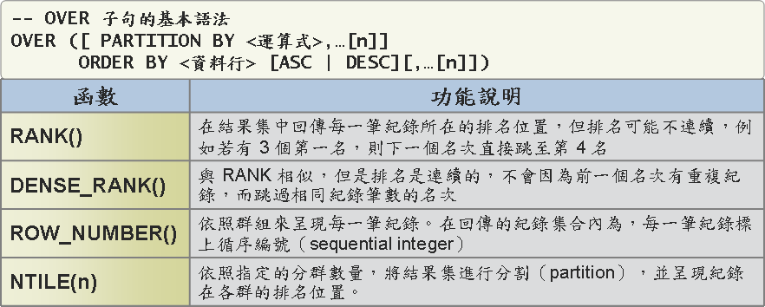
使用順序函數
順序（Ranking）函數
  SQL 陳述式在取得結果集的同時，依據所指定順序函數，為每一筆資料列進行編號。
  需要搭配 OVER 子句，來指定如何分割資料、排序資料的方式
  PARTITION BY 子句，決定已排名的要如何分群
    省略了 PARITITION BY 子句則視全部的紀錄為同一群
  ORDER BY 子句，決定每一群的資料要如何進行排序
在前一版 T-SQL 中，無此功能
  例如，分數名次的計算、資料筆數分頁顯示的需求：
    在客戶端、Web 端來做分頁（例如：Datagrid）
      傳回全部的資料，十分沒有效率
    資料庫伺服器端分頁技術
      利用具備 Identity 屬性的暫存資料表，再執行 INSERT…SELECT
      利用 TOP 、count(*) 來搭配正向、反相子查詢來處理
      利用 Cursor 或 While 來處理…等等

Slide 31
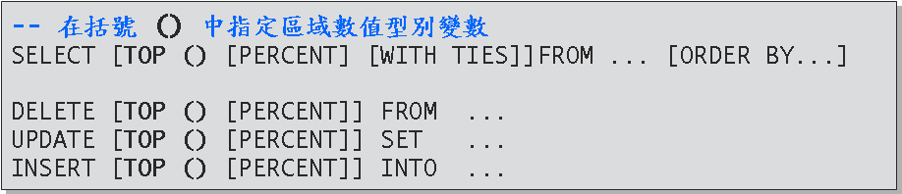
TOP 關鍵字的新增強功能
在前一版 T-SQL 中
  必須使用數值常數，來決定回傳結果集的資料列之數量，不可以用區域變數 – 改用動態組合字串（執行時期建立陳述式）
SQL Server 2005 新增強的功能
  可以使用區域數值型別變數、子查詢，動態地決定回傳的資料筆數
  可以在 DELETE、UPDATE、INSERT中使用
  執行效能再提升
    不使用 SET ROWCOUNT，建議改用 TOP 關鍵字，不但可以防止鎖定升級，其執行效能也能提升
  SELECT陳述式，有支援 WITH TIES 選項、ORDER BY 子句

Slide 32
什麼是結構化錯誤處理
使用 TRY ... CATCH 邏輯區塊
  簡單直覺、功能強大，就如同在 Visual Studio .NET 程式語言一般
  無須再使用 “ IF @@error "
  需要先啟用 XACT_ABORT ON
  交易程式發生錯誤時
    需要明確地執行復原交易（ROLLBACK TRANSACTION）
    亦可使用 “ RAISERROR…WITH TRAN_ABORT “ 來明確地復原交易
  如需要捕捉錯誤代碼
    記得將 @@error 放置在 CATCH 邏輯區塊的第一行
  例外情形
    錯誤訊息重要性層級（severity levels）在21及其以上的錯誤
      例如：資料庫整合性可疑（23）、硬體錯誤（24）
在前一版 T-SQL 中
  需要在每個懷疑可能出錯的語句之後，都必須要包含捕捉錯誤處理代碼的程式
  可能需要與 GOTO 、標籤（Label）一起運用
  例外情形
    資料型態轉換錯誤、存取到不存在的物件
      將導致該批次（Batch）失敗，而不會執行到錯誤處理

Slide 33
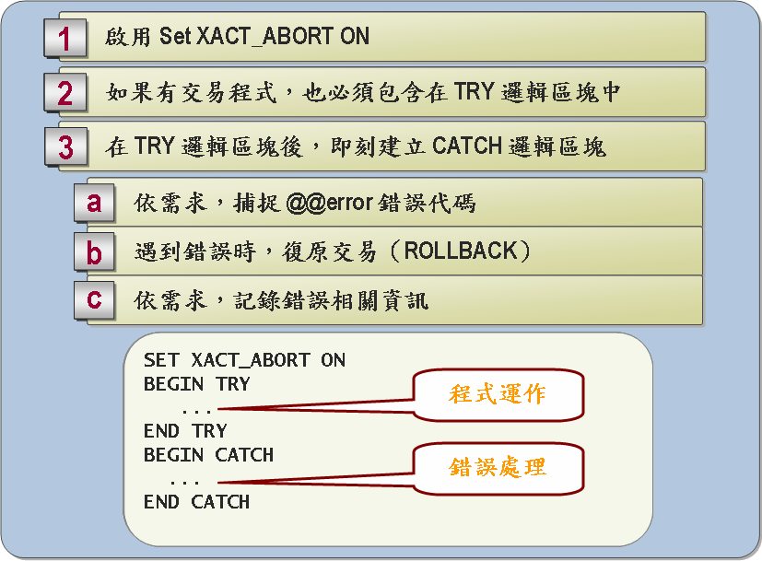
使用 TRY…CATCH

Slide 34
結論
創新的 Service Broker
  SSB（SQL Server Broker）
  提供可靠、延展性、分散式、非同步傳輸、佇列訊息等機制的資料庫應用程式
  整合到 SQL Server 的優勢
    簡化管理
    效能提升
    強固安全性
SQL Server 2005 賦予 T-SQL 嶄新的生命
  整體性的新增強功能
  資料定義語言（DDL）的新增強功能
  資料操作語言（DML）的新增強功能
    使用 Output、CTE、PIVOT、APPLOY、順序（Ranking）函數、TRY...CATCH 等等

Slide 35
參考資源
Microsoft SQL Server
  http://www.microsoft.com/taiwan/sql/ -- 第一手消息
SQL Server 2005 線上說明
官方教材 MOC
  2733：Updating Your Database Administration Skills to Microsoft SQL Server 2005
  2734：Updating Your Database Development Skills to Microsoft SQL Server 2005
學習的最佳伙伴
  微軟技術社群討論區
    http://www.microsoft.com/taiwan/community/
  精誠公司-恆逸資訊教育訓練中心
    http://edu.uuu.com.tw/
  DB World 資料庫專家電子雜誌
    http://www.dbworld.com.tw/

Slide 36


填寫問卷，提供建議

